Slide 1
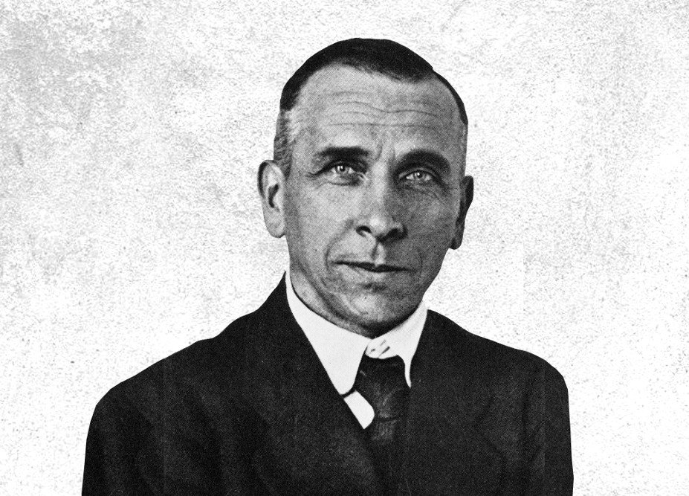
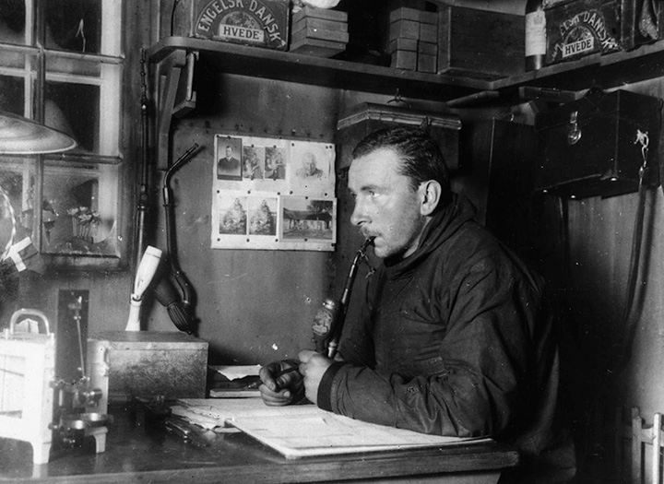
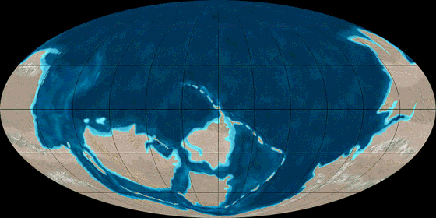
Wegener Nom au complet: Alferd wegener Nationalité: Allemand Période de temps: 1880 à 1930 Théorie: dérive des continents Plaque tectonique Pangée tout les terres Panthalassa tout les mers Dérive des continents Cause? Plaque tectonique Wilson Explique force du noyau Chaleur du magma Preuve: fossile roche

